Slide 1
เทคนิคการใช้ห้องสมุด
ห้องสมุดประชาชน “เฉลิมราชกุมารี” อำเภอเมืองสมุทรสาคร

Slide 2
ความหมายของห้องสมุด
ห้องสมุด คือแหล่งรวบรวมทรัพยากรสารสนเทศทุกประเภท ทั้งที่เป็นวัสดุตีพิมพ์ วัสดุไม่ตีพิมพ์ และสื่ออิเล็กทรอนิกส์ มีการคัดเลือกและจัดหาเข้ามาอย่างทันสมัย สอดคล้องกับความต้องการและความสนใจของผู้ใช้ มีบรรณารักษ์เป็นผู้ดำเนินงานและจัดบริการต่างๆอย่างเป็นระบบ

Slide 3
ประเภทของห้องสมุด
1. ห้องสมุดโรงเรียน
เป็นห้องสมุดที่ตั้งขึ้นในโรงเรียนทั้งในระดับประถมศึกษา และมัธยมศึกษา เพื่อส่งเสริมการเรียนการสอนตามหลักสูตรให้มีประสิทธิภาพ ตลอดจนเพื่อสนองความต้องการของนักเรียน ครู ผู้ปกครองและชุมชน นอกจากนี้ยังช่วยสร้างเสริมนิสัยรักการอ่าน และการศึกษาค้นคว้าด้วยตนเองให้แก่นักเรียน เพื่อเป็นรากฐานในการใช้ห้องสมุดอื่นๆต่อไป

Slide 4
2. ห้องสมุดมหาวิทยาลัย เป็นห้องสมุดของสถาบันอุดมศึกษา ให้บริการทางวิชาการแก่นิสิต นักศึกษา และอาจารย์ เพื่อใช้ประกอบการเรียนการสอนและการค้นคว้าวิจัย ทรัพยากรสารสนเทศทุกประเภทที่รวบรวมไว้ในห้องสมุดมหาวิทยาลัย มีความทันสมัยและสอดคล้องกับหลักสูตรการสอน การวิจัยและกิจกรรมต่างๆ ของแต่ละสถาบัน

Slide 5
3. ห้องสมุดเฉพาะ เป็นห้องสมุดของหน่วยงานราชการ บริษัท สมาคม ตลอดจนองค์การระหว่างประเทศต่างๆ เป็นแหล่งเก็บรวบรวมทรัพยากรสารสนเทศ ที่มีเนื้อหาเฉพาะสาขาวิชาใดวิชาหนึ่ง และสาขาวิชาอื่นๆที่เกี่ยวข้อง เพื่อให้บริการแก่ผู้ใช้ซึ่งเป็นบุคลากรที่สังกัดหน่วยงานนั้น เป็นแหล่งค้นคว้าข้อมูลเพื่อนำไปใช้ปฏิบัติงานให้มีประสิทธิภาพยิ่งขึ้น

Slide 6
4. ห้องสมุดประชาชน เป็นห้องสมุดที่ให้บริการทรัพยากรสารสนเทศแก่ประชาชนในท้องถิ่นโดยไม่จำกัดวัย ระดับความรู้ เชื้อชาติและศาสนา เพื่อให้สอดคล้องกับความต้องการของชุมชนแต่ละแห่ง เป็นการส่งเสริมการศึกษาค้นคว้าด้วยตนเองตลอดชีวิตของประชาชนในชุมชน

Slide 7
5. หอสมุดแห่งชาติ เป็นแหล่งรวบรวมและเก็บรักษาสิ่งพิมพ์ ที่พิมพ์ขึ้นภายในประเทศไว้อย่างสมบูรณ์ และอนุรักษ์ให้คงทนถาวร เพื่อให้บริการศึกษาค้นคว้าแก่ประชาชนทั่วไป หอสมุดแห่งชาติจะต้องได้รับสิ่งพิมพ์ทุกเล่ม ที่พิมพ์ขึ้นภายในประเทศตามพระราชบัญญัติการพิมพ์

Slide 8
ความหมายของห้องสมุดประชาชน
ห้องสมุดประชาชน คือ ห้องสมุดที่ได้รับการสนับสนุน ทางการเงินจากรัฐบาล โดยประชาชนเป็นผู้เสียภาษีให้รัฐเพื่อให้บำรุงห้องสมุดเปิดบริการอย่างกว้าง แก่ประชาชนในท้องถิ่นโดยไม่จำกัด เพศ วัย เชื้อชาติ ศาสนาความคิดเห็นทางการเมือง และความรู้ ห้องสมุดบางแห่ง ที่ไม่ได้รับความสนับสนุนทางการเงิน จากรัฐบาล แต่เปิดบริการ
แก่ประชาชนทั่วไป โดยไม่คิดมูลค่า

Slide 9
วัตถุประสงค์ของห้องสมุดประชาชน
1. เพื่อเป็นศูนย์ข้อมูล ข่าวสารของชุมชน
2. เพื่อเป็นศูนย์ส่งเสริมการเรียนรู้ของชุมชน
3. เพื่อเป็นศูนย์กลางการจัดกิจกรรมของชุมชน
4. เพื่อพัฒนาเครือข่ายการเรียนรู้ ในชุมชน และกิจกรรมของห้องสมุด

Slide 10
การจัดหมู่หนังสือระบบทศนิยมของดิวอี้
การจัดหมวดหมู่หนังสือระบบทศนิยมของดิวอี้(Dewey Decimal Classification)
เรียกย่อๆ ว่า ระบบ D.C. หรือ D.D.C.
ระบบนี้ตั้งชื่อตามผู้คิดค้น คือนายเมลวิล ดิวอี้
( Melvil Dewey) บรรณารักษ์ชาวอเมริกัน

Slide 11
หมวดใหญ่ (Classes) หรือการแบ่งครั้งที่ 1
คือ การแบ่งความรู้ต่าง ๆ ออกเป็น 10 หมวดใหญ่
โดยใช้ตัวเลขหลักร้อยเป็นสัญลักษณ์ ดังต่อไปนี้
หมวด 000 เบ็ดเตล็ด ความรู้ทั่วไป บรรณารักษศาสตร์
หมวด 100 ปรัชญา จิตวิทยา
หมวด 200 ศาสนา
หมวด 300 สังคมศาสตร์
หมวด 400 ภาษาศาสตร์
หมวด 500 วิทยาศาสตร์ คณิตศาสตร์
หมวด 600 เทคโนโลยี หรือวิทยาศาสตร์ประยุกต์
หมวด 700 ศิลปกรรม และนันทนาการ
หมวด 800 วรรณคดี
หมวด 900 ภูมิศาสตร์และประวัติศาสตร์

Slide 12
หมวดย่อย (Division) หรือการแบ่งครั้งที่ 2
คือ การแบ่งหมวดใหญ่แต่ละหมวดออกเป็น 10 หมวดย่อย โดยใช้ตัวเลขหลักสิบแทนสาขาวิชาต่างๆ ดังต่อไปนี้
(ตัวอย่างการการแบ่งหมวดย่อย )
000 เบ็ดเตล็ด
010 บรรณานุกรมและแค็ตตาล็อกหนังสือ
020 บรรณารักษศาสตร์และสารนิเทศศาสตร์
030 สารานุกรมทั่วไป
040 (ยังไม่กำหนด)
050 สิ่งพิมพ์ต่อเนื่องและดรรชนี
060 องค์กรต่างๆ และพิพิธภัณฑวิทยา
070 วารสารศาสตร์ การพิมพ์ หนังสือพิมพ์
080 รวมเรื่องทั่วไป
090 ต้นฉบับตัวเขียนและหนังสือหายาก

Slide 13
หมู่ย่อย (Section) หรือการแบ่งครั้งที่ 3
คือ การแบ่งหมวดย่อยแต่ละหมวดออกเป็น 10 หมู่ย่อย โดยใช้เลขหลักหน่วยแทนสาขาวิชา ดังตัวอย่างต่อไปนี้
( ตัวอย่างการแบ่งหมู่ย่อย )
640 คหกรรมศาสตร์
641 อาหารและเครื่องดื่ม
642 การจัดเลี้ยง
643 บ้านพักอาศัย และอุปกรณ์ภายในบ้าน
644 เครื่องอำนวยความสะดวกภายในบ้าน
645 เครื่องประดับบ้าน
646 การตัดเย็บเสื้อผ้า การตกแต่งร่างกาย
647 การจัดการบ้านเรือน
648 การสุขาภิบาลในบ้าน
649 การเลี้ยงดูเด็ก การพยาบาลในบ้าน

Slide 14
จุดทศนิยม หรือการแบ่งครั้งที่ 4
หลังจากการแบ่งเป็นหมู่ย่อยแล้ว ยังสามารถแบ่งย่อยละเอียดเพื่อระบุเนื้อหาวิชาให้เฉพาะเจาะจงลงไปได้อีก โดยการใช้ทศนิยมหนึ่งตำแหน่งไปจนถึงหลายตำแหน่ง
ตัวอย่าง เช่น
959 ประวัติศาสตร์ประเทศในเอเชียอาคเนย์
959.1 ประวัติศาสตร์ประเทศพม่า
959.3 ประวัติศาสตร์ประเทศไทย
959.31 ประวัติศาสตร์ไทยสมัยโบราณถึง พ.ศ. 1780
959.32 สมัยกรุงสุโขทัย
959.33 สมัยกรุงศรีอยุธยา
959.34 สมัยกรุงธนบุรี
959.35 สมัยรัตนโกสินทร์ – ปัจจุบัน

Slide 15
การจัดหมู่หนังสือที่ไม่ใช้ตัวเลขเป็นสัญลักษณ์
น แทน นวนิยาย (นวนิยาภาษาไทย)
Fic แทน Fiction (นวนิยาย
ภาษาต่างประเทศ)
รส แทน รวมเรื่องสั้น
ย แทน หนังสือสำหรับเยาวชน
พ แทน หนังสือพ็อคเก็ตบุ๊ค
อ แทน หนังสืออ้างอิง
Ref แทน หนังสืออ้างอิง
ภาษาต่างประเทศ (Reference Book)
บ แทน แบบเรียน

Slide 16
การจัดหมู่หนังสือระบบรัฐสภาอเมริกัน
(Library of Congress Classification) หรือเรียกย่อ ๆ ว่า ระบบ L.C.
ผู้คิดระบบนี้คือ
ดร. เฮอร์เบิร์ต พุตนัม (Dr. Herbert Putnum)
ชาวอเมริกัน
ใช้สัญลักษณ์แบบผสมระหว่างตัวอักษรโรมันตัวใหญ่ A – Z กับเลขอารบิคตั้งแต่ 1 – 9999 ยกเว้นตัว I, O, W, X, Y ปัจจุบันยังไม่ได้กำหนดใช้เก็บไว้สำหรับเพิ่มเติม

Slide 17
หมวดใหญ่ (Classes) หรือการแบ่งครั้งที่ 1
แบ่งสรรพวิชาออกเป็น 20 หมวด โดยใช้ตัวอักษรโรมัน A – Z
เป็นสัญลักษณ์แทนเนื้อหาของหนังสือ
A ความรู้ทั่วไป (General Works)
B ปรัชญา จิตวิทยา ศาสนา (Philosophy Psychology, Religion)
C ศาสตร์ที่เกี่ยวข้องกับประวัติศาสตร์ (Auxiliary Sciences of History)
D ประวัติศาสตร์ทั่วไป และประวัติศาสตร์โลกเก่า (History : General and Old World)
E-F ประวัติศาสตร์ : อเมริกา (History : America)
G ภูมิศาสตร์ โบราณคดี นันทนาการ (Geography, Antropology, Recreation)
H สังคมศาสตร์ (Social Sciences)
J รัฐศาสตร์ (Political Science)
K กฎหมาย (Law)
L การศึกษา (Education)
M ดนตรี (Music and Books on Music)
N ศิลปกรรม (Fine Arts)
P ภาษาและวรรณคดี (Philology and Literatures)
Q วิทยาศาสตร์ (Science)
R แพทยศาสตร์ (Medicine)
S เกษตรศาสตร์ (Agriculture)
T เทคโนโลยี (Technology)
U ยุทธศาสตร์ (Military Science)
V นาวิกศาสตร์ (Naval Science)
Z บรรณานุกรม และบรรณารักษศาสตร์ (Bibliography, Library Science)

Slide 18
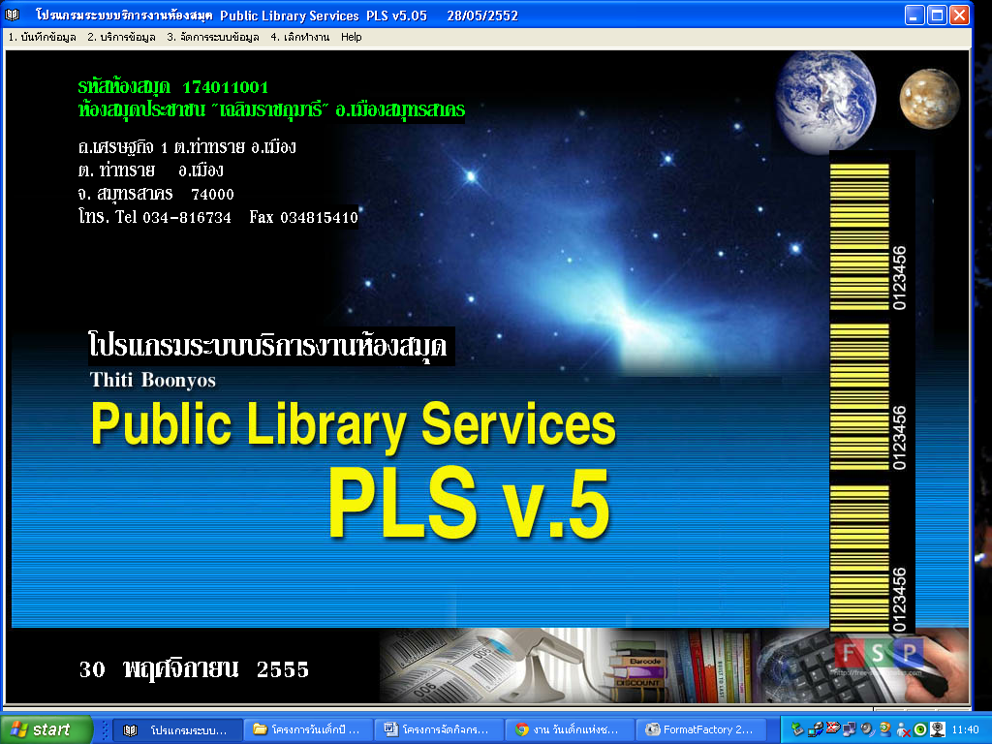
โปรแกรมจัดเก็บทรัพยากรสารนิเทศ

Slide 19
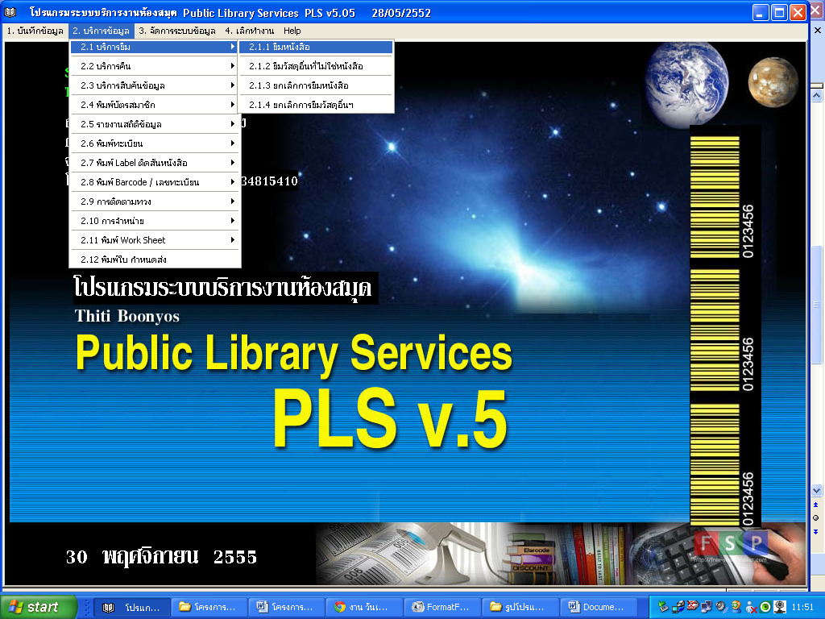
ขั้นตอนการยืม - คืนทรัพยากรสารนิเทศ

Slide 20
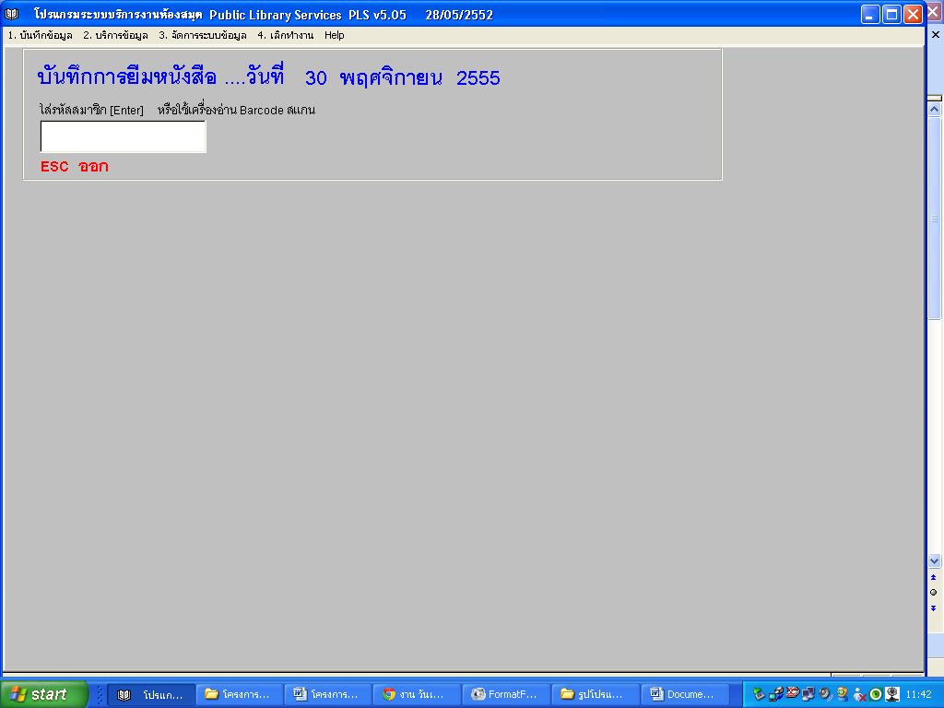

Slide 21
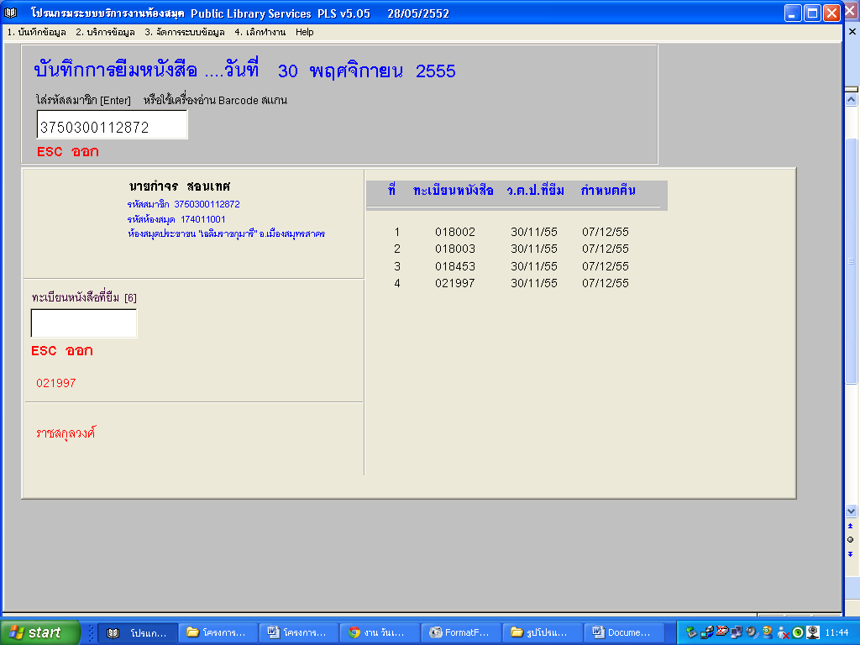

Slide 22
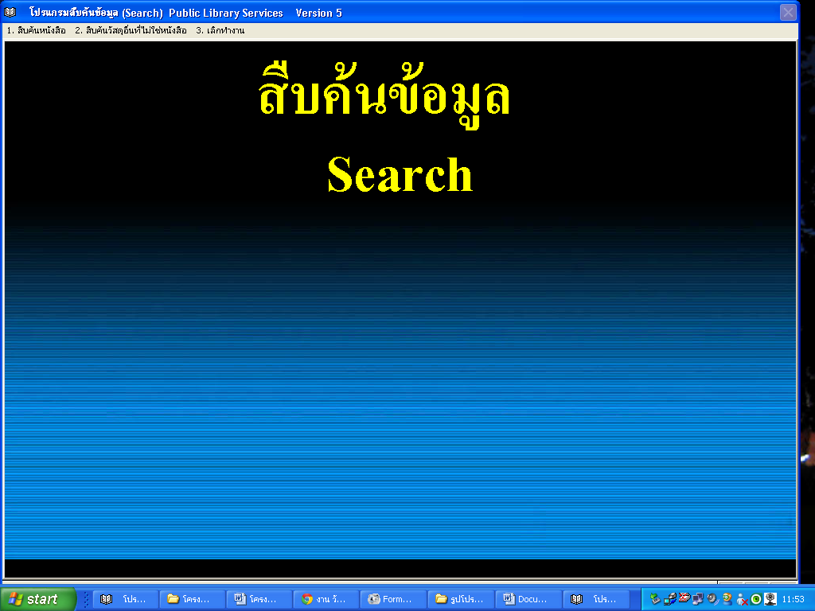
ขั้นตอนการสืบค้นข้อมูล โปรแกรม PLS 5

Slide 23
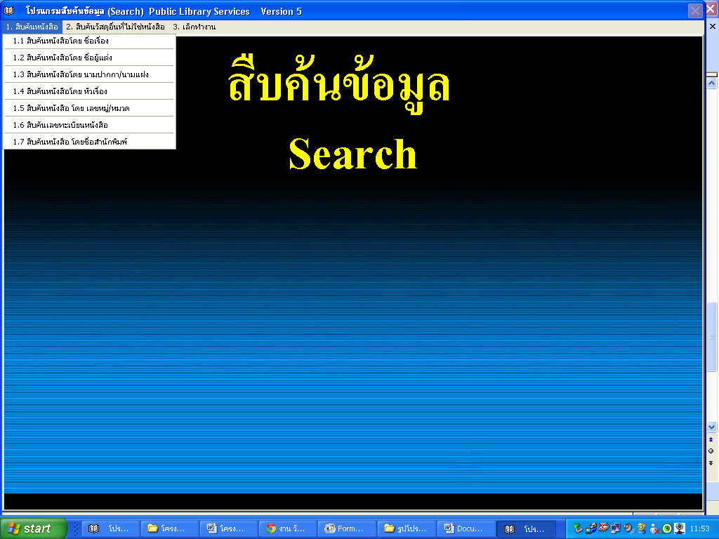

Slide 24
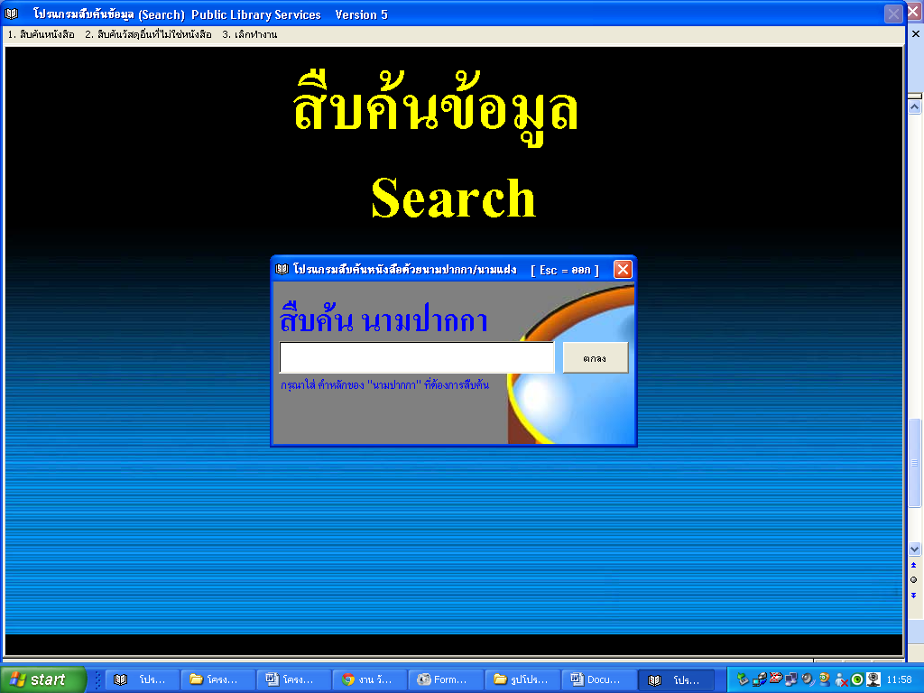

Slide 25
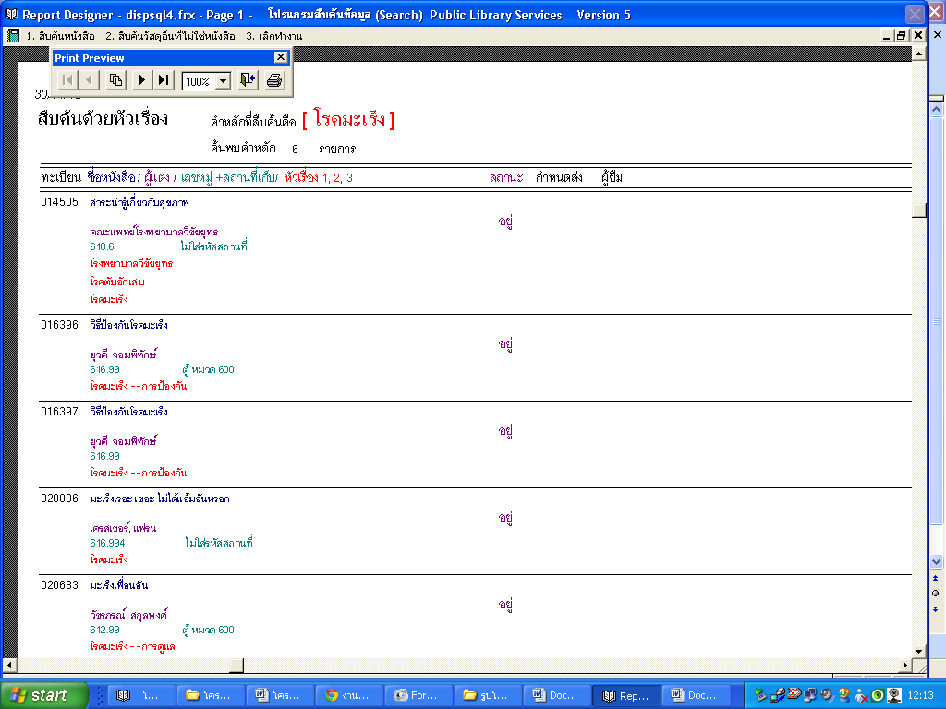

Slide 26
จบเนื้อหา
มีข้อสงสัยหรือต้องการข้อมูลเพิ่มเติม
ติดต่อได้ที่
ห้องสมุดประชาชน “เฉลิมราชกุมารี” อำเภอเมืองสมุทรสาคร

